Slide 1

Моделирование организации “Управление внешних коммуникаций Министерства экономики Российской Федерации”
Работу выполняли:
Ефимов Тимофей
Хисамутдинова Эмилия
Могушкова Фатима

Slide 2

Цель проекта:
Оптимизация процессов подготовки и выпуска материала, взаимодействия с запросами СМИ.
Задачи проекта: 1. Моделирование и описание деятельности организации при помощи представленных в методологических материалах моделей при помощи системного подхода. 2. Сбор и анализ информации об объекте исследования 3. Провести предварительную диагностику организации, систематизировать ее проблемы 4. Выбрать и аргументировать методологию моделирования 5. Моделирование организационной структуры, процессов верхнего уровня, обобщенной модели деятельности 6. Провести анализ бизнес-процесса и выделить основные проблемы, критерии его оптимизации 7. Сформировать необходимые для оптимизации решения 8. Представить результаты проекта
2

Slide 3
Основная информация об организации
Отрасль: Экономика государства
Масштаб: Всероссийский
Особенности:
Единая информационная политика.
Разнообразие и инклюзивность.
Работа организации осуществляется за счет государственных бюджетных средств.
Показательное согласование информации
Миссия:
Своевременное освещение деятельности и ведение основой информационный политики, а также поддержание положительного имиджа Минэкономразвития
Ценности:
Патриотизм
Достижение результата
Мы – команда
Собственное мнение
Порядочность
Постоянное развитие
3

Slide 4
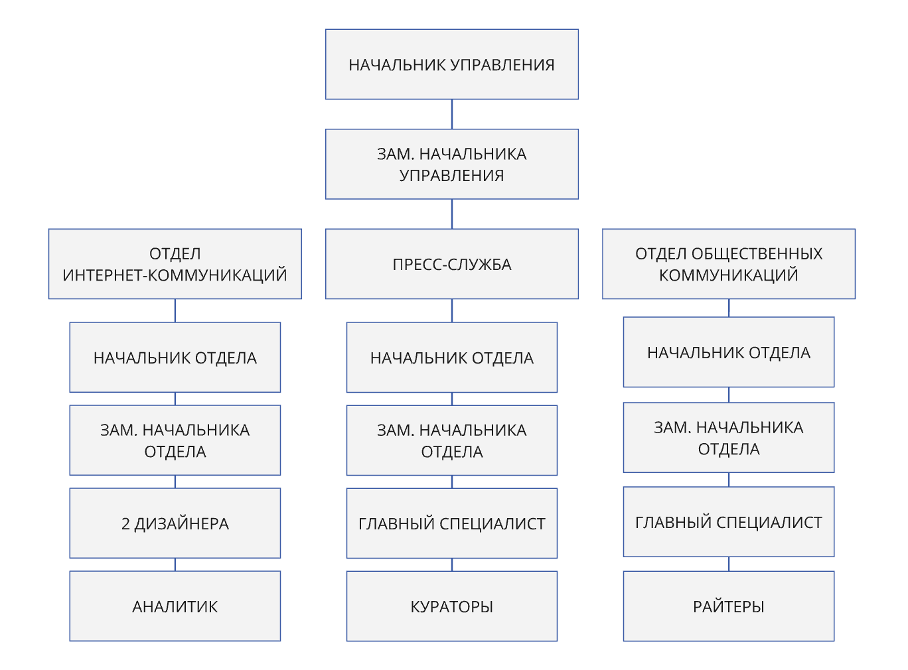
Организационная структура по документам
Всего 17 сотрудников:
1 начальник управления
1 заместитель начальника управления
3 начальника отдела
3 заместителя начальника отдела
2 ведущих специалиста
2 дизайнера, аналитик
3 куратора
2 райтера
4

Slide 5
PESTEL анализ
P
E
S
Введение и продление санкций
в отношении различных
медиаресурсов, компании, персон
из экономической сферы и
предпринимателей
2. Политическая нестабильность в экономической среде
3. Напряженные международные отношения
4. Международные визиты, плюс визиты гостевые
1.Государственное финансирование
2. Международная торговля
3. Нестабильный курс валют
4. Сложности экономического
прогнозирования, сложности с
подбором внешних экспертов
5. Сложная взаимосвязь ключевых
документов со стратегическими
задачами в экономике при
выделении итогового результата
Общественное мнение
Изменения в предпочтениях населения способов получения информации
Заинтересованность граждан в экономической ситуации в стране
Потребность граждан в простом донесение информации до них
5

Slide 6
T
PESTEL анализ
E
L
Появление новых цифровых каналов для распространения информации
Развитие искусственного интеллекта
3. Тенденция к кибер атакам
4. Автоматизация рабочих
процессов
Чрезвычайная ситуация или кризис в стране (пандемия, наводнение, пожары и т.п)
Тренд на зеленые инвестиции
Тренд на осознанное потребление
ESG концепция
Изменение в законодательстве Российской Федерации
Требования к прозрачности и отчетности
Действие закона о защите персональных данных и авторских прав
Не состыковка публикаций на regulation.gov.ru
6

Slide 7
SWOT анализ
Сильные стороны (S):
Организация имеет надежные первоисточники, которые обеспечивают ее инфоповодами. Эксклюзивность федерального значения
Государственная поддержка
Наличие множества разнообразных источников для распространения информации на уровне страны.
Доступ к государственным данным и аналитикам
Высокий уровень доверия и поддержки от населения
Тщательная проверка информации перед публикацией в медиапространство
Высокоинтеллектуальный пул журналистов. Пул стабилен
Слабые стороны (W):
Ответы на запросы СМИ занимают много времени
Небольшая оплата труда пиар специалистов( на госслужбе)
Небольшая аудитория в социальных сетях
Длительное согласование итоговых материалов
Нет приоритизации у руководства министерства на запросы сми
Недостаточно оперативное реагирование на кризисные ситуации
Разрозненные пути получения правок на любые материалы
Зацикленность экспертов на устаревших методах распространения информации
Финансирование расписывается очень строго в связи с бюджетированием организации
7

Slide 8
SWOT анализ
Возможности (O):
Развитие цифровых технологий в области ИИ и нейросетей
Популярность чат-ботов
Прирост иностранного населения
Обилие новостей в экономической сфере
Смена интереса населения к потребляемому контенту в более упрощенные варианты
Угрозы (T):
Большое количество недостоверной информации в медиапространстве
Новые изменения в законодательстве могут ограничить возможности для внешних коммуникаций.
Снижение интереса или среди аудитории
Растущее число кибератак с целью кражи конфиденциальных данных
8

Slide 9
ПОЭЛЕМЕНТНЫЙ SWOT
SO
WO
1. Внедрение ИИ с целью отслеживания и мониторинга событий и регулярного обновления аналитических материалов и отчетов. (S4O1)
2. Переход на генерацию текста для более быстрого и точного составления речи для вышестоящих лиц (O1S2S3)
3. Создание бота для оптимизации согласования материала. (S5S6O4)
4. Обмен опытом и лучшими практиками c ФОИВ(S2O5)
Создание мультиязычного контента для охвата международной аудитории (O3W4)
9

Slide 10
ПОЭЛЕМЕНТНЫЙ SWOT
ST
WT
1. Размещение информации и материалов управления на
государственных сервисах
(S3T1)
2. Использование инфографики, видеороликов и других визуальных форматов для упрощения восприятия сложной информации (T3S3S5)
1. Участие в форумах и общественных мероприятиях(T3W7)
2. Добавление интерактивного контента(W7T3)
3. Ускорение донесения информации до аудитории(W3T3)
10

Slide 11
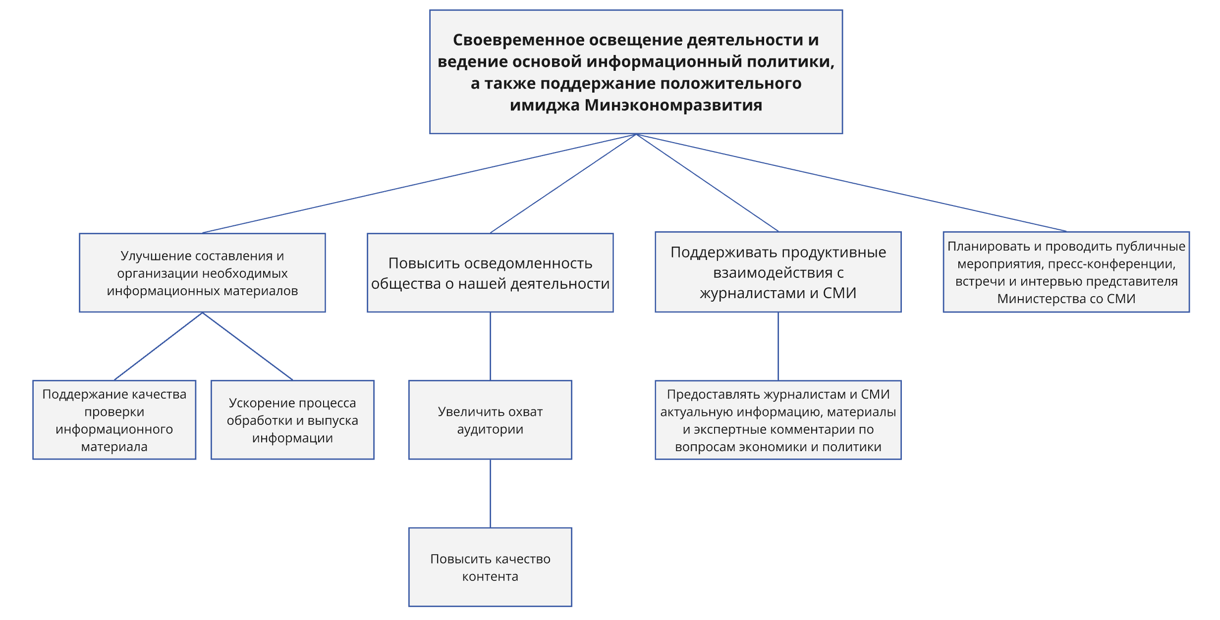
Дерево целей
11

Slide 12
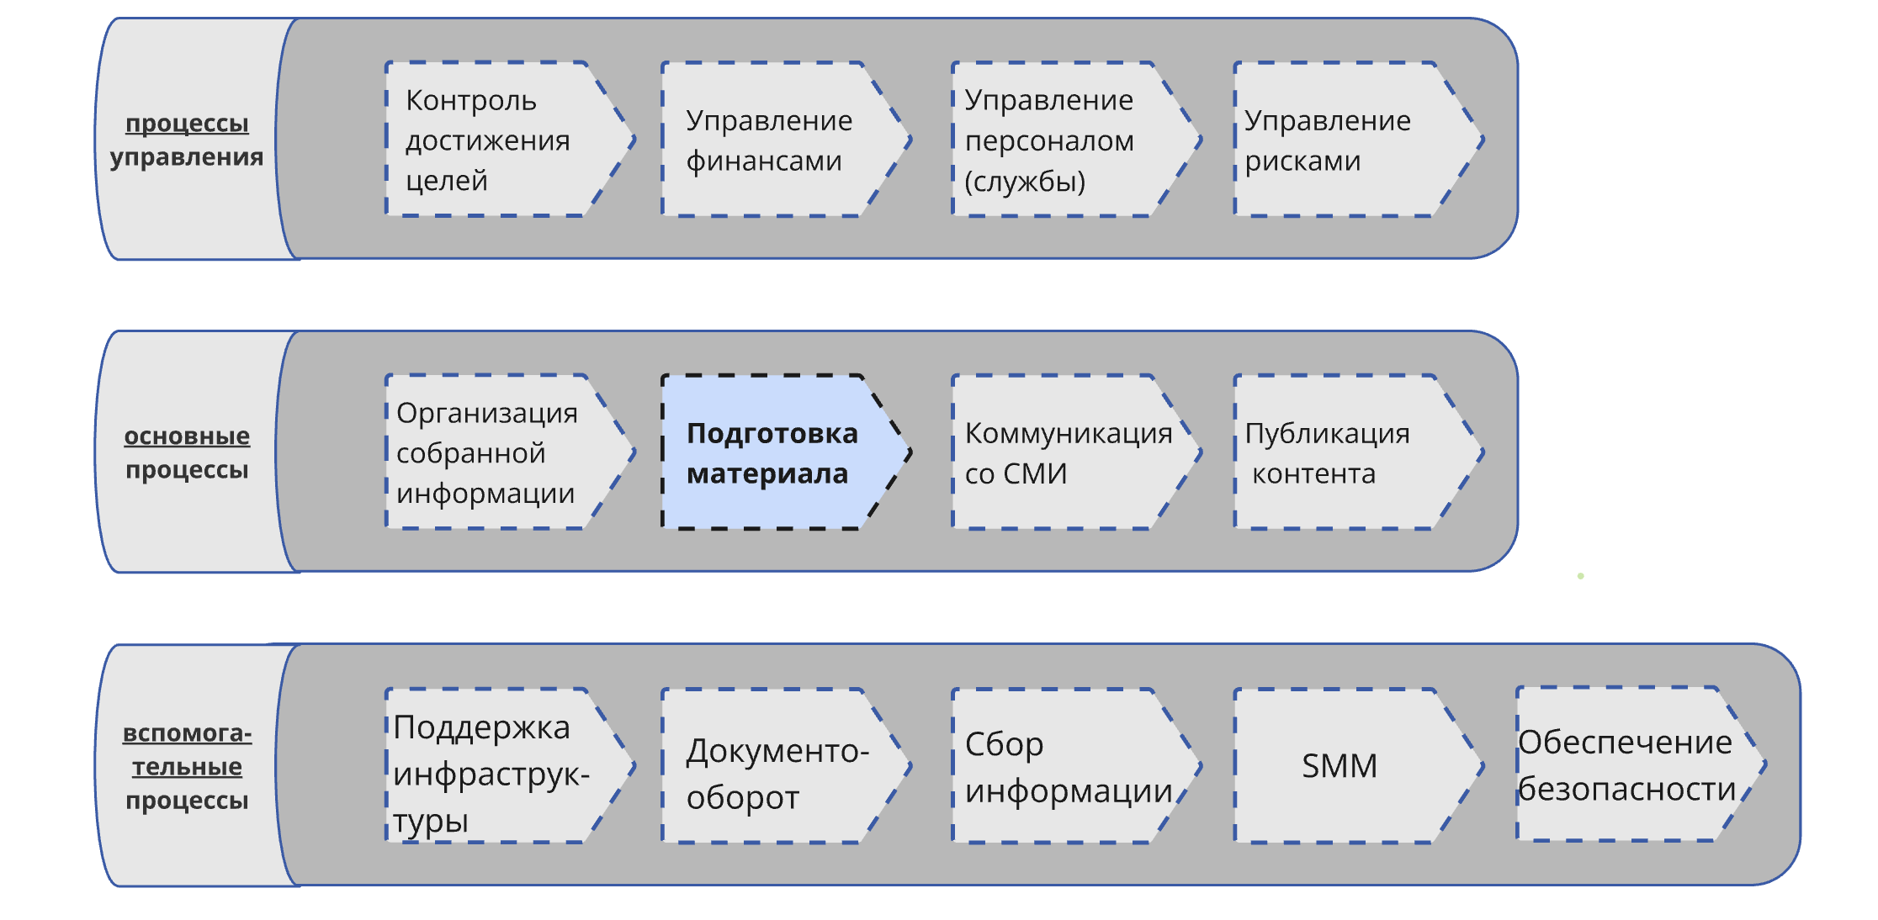
VAD-диаграмма
12

Slide 13
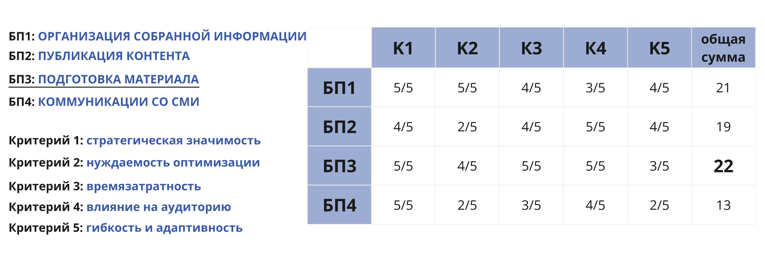
Выбор приоритетных бизнес-процессов
13

Slide 14
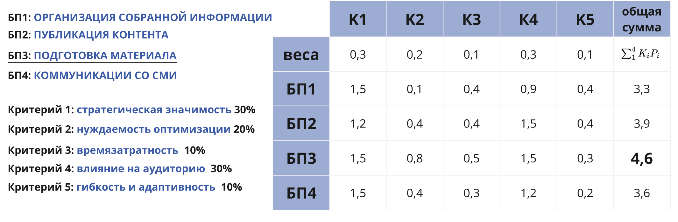
Выбор приоритетных бизнес-процессов (с учетом весов критериев)
14

Slide 15
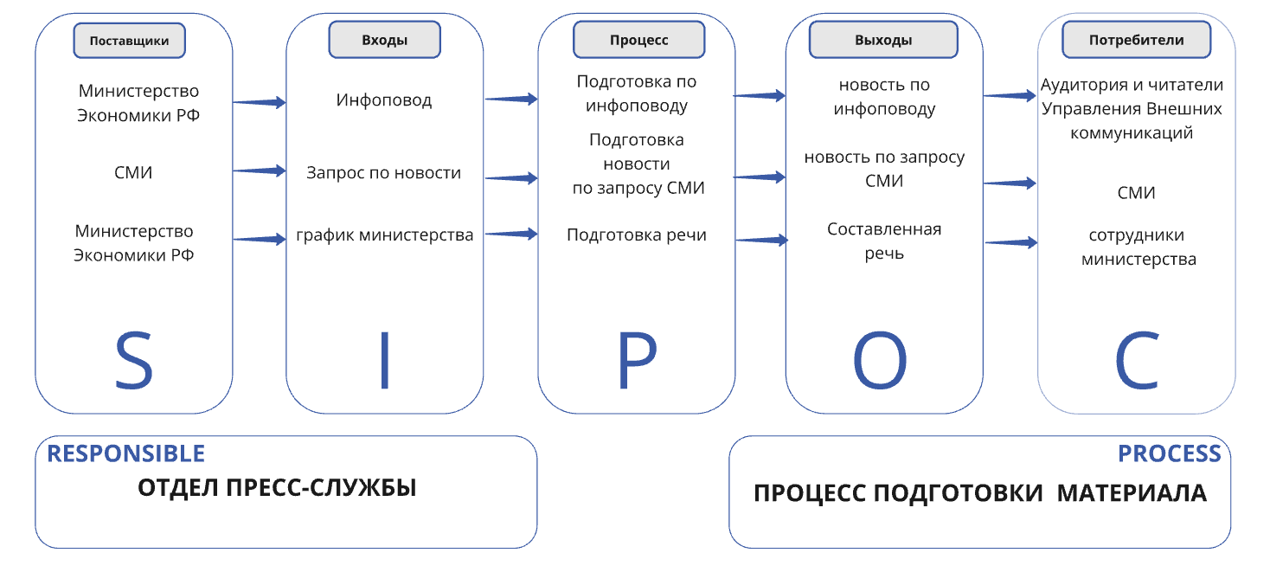
SIPOC для процесса
15

Slide 16
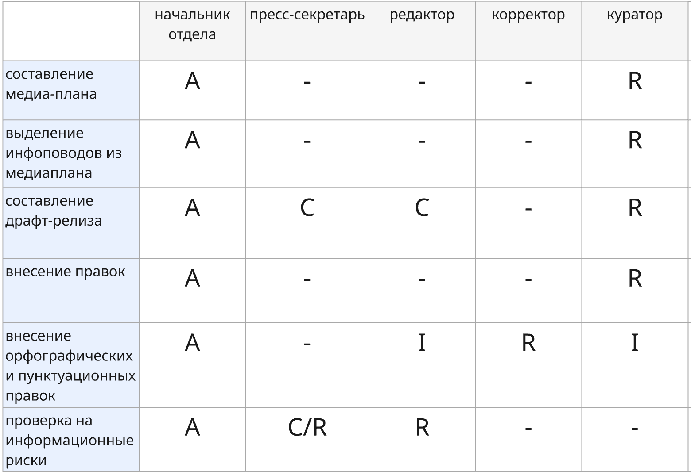
Матрица ответственности
16

Slide 17
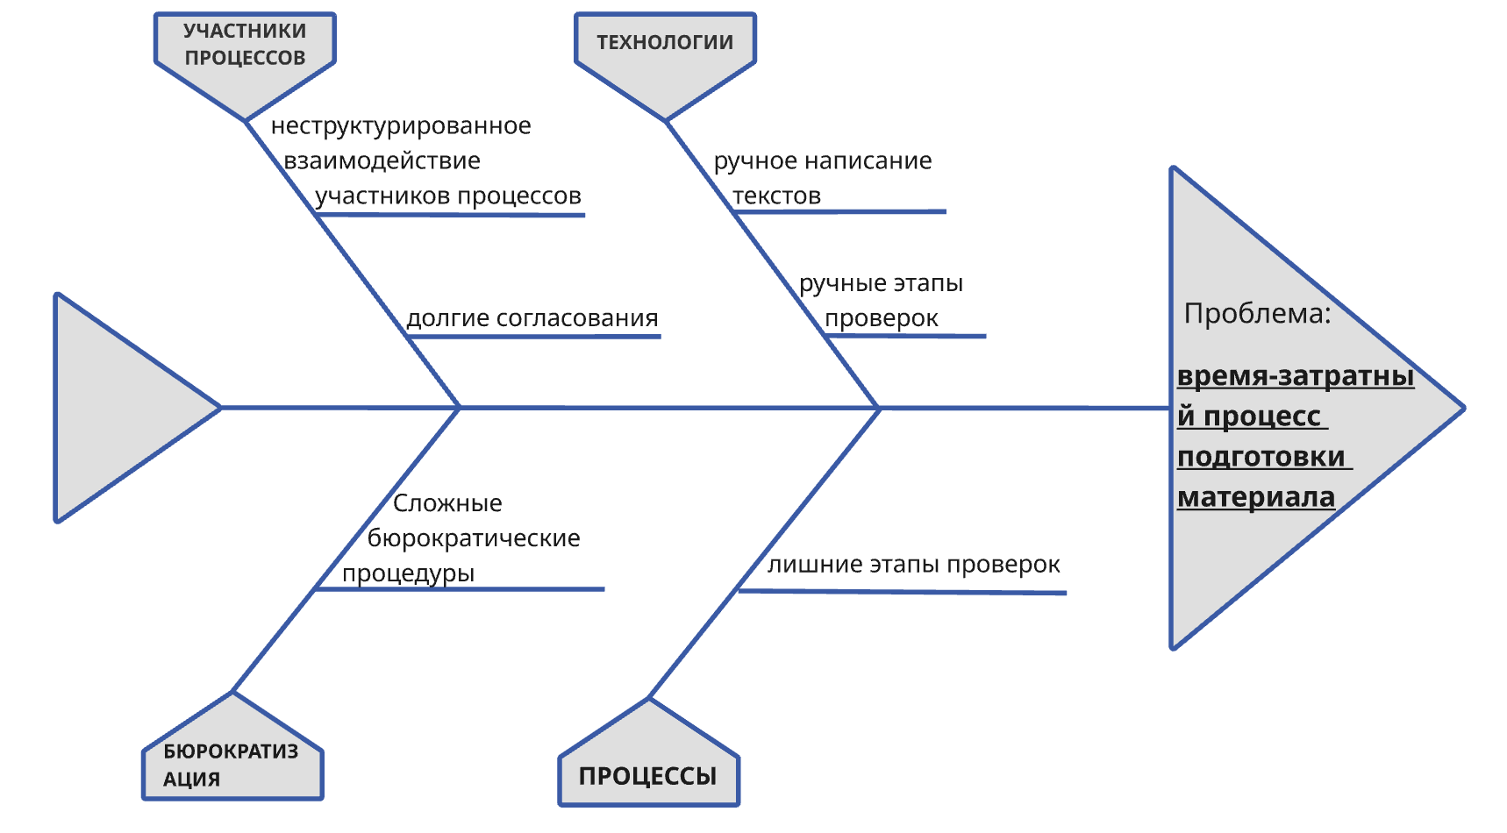
Диаграмма FISHBONE
17

Slide 18
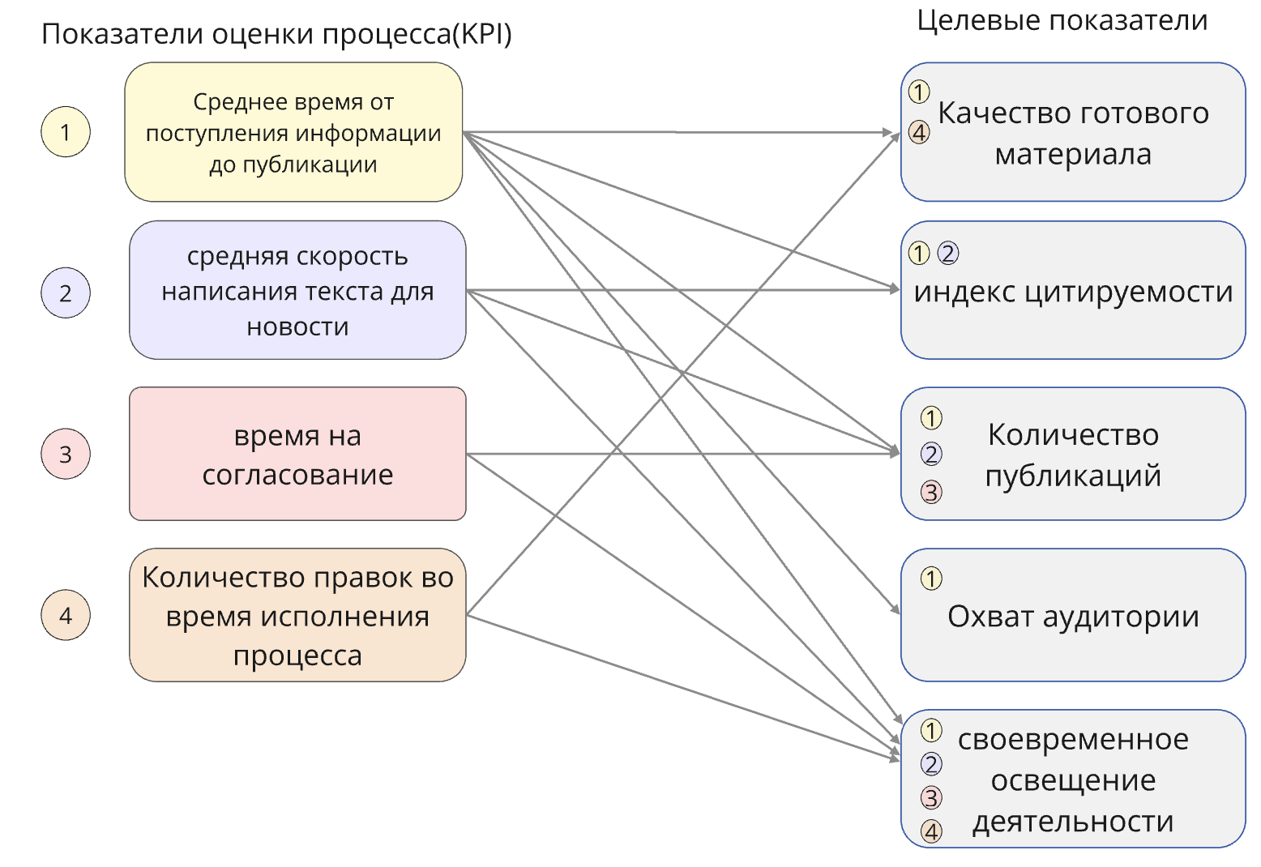
Определение показателей оценки процесса и их связь с целевыми
18

Slide 19
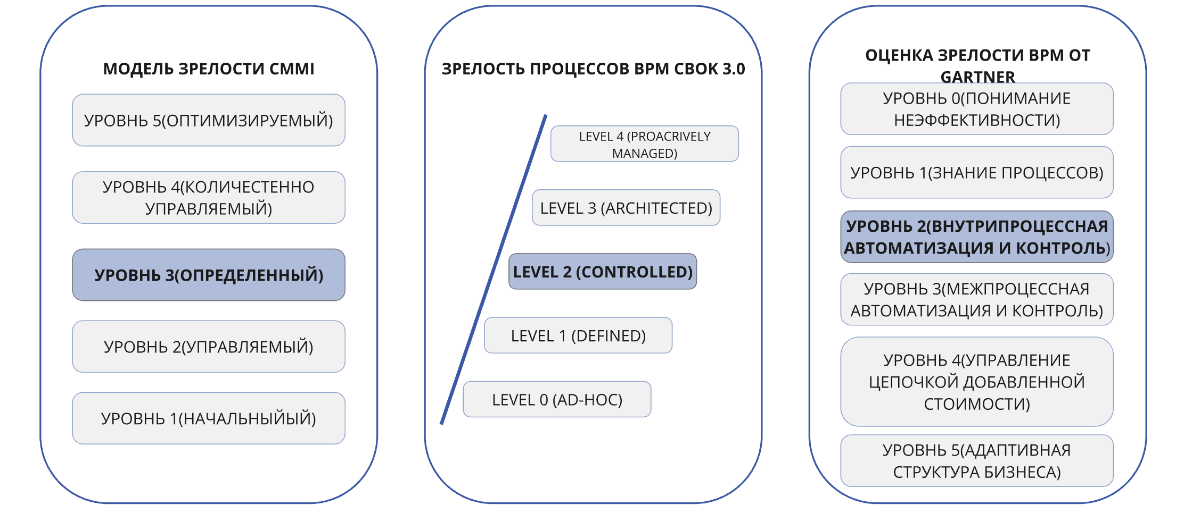
ЗРЕЛОСТЬ ПРОЦЕССА
19

Slide 20
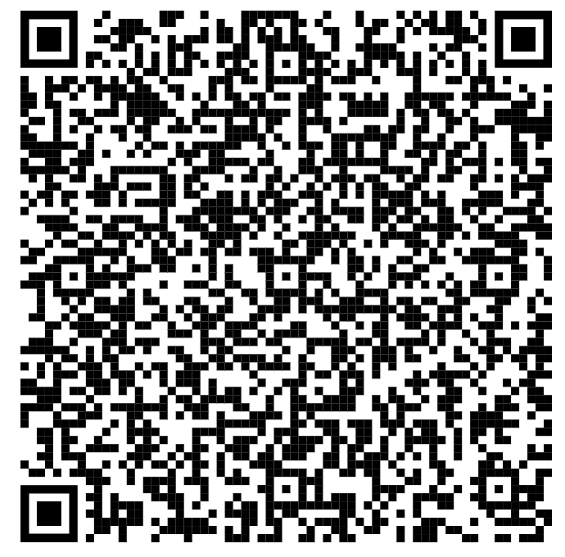
BPMN “AS-IS”
20

Slide 21
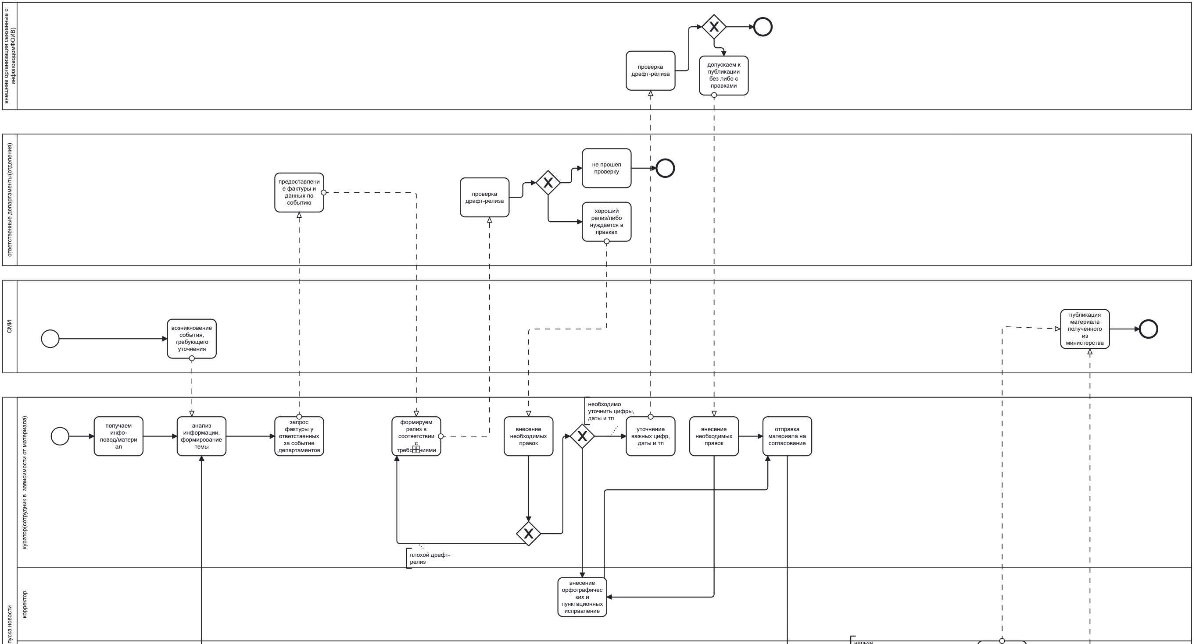
BPMN “AS-IS”
21

Slide 22
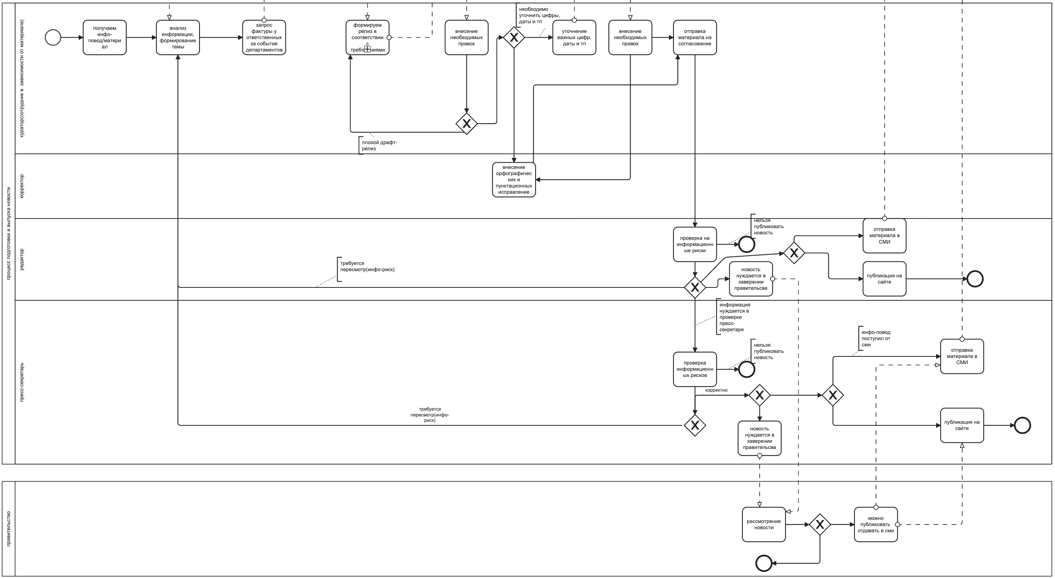
BPMN “AS-IS”
22

Slide 23
Проблемы и узкие места
Проблемы:
Долгое согласование информации со всеми проверяющими
Необходимость участия в постоянном контроле согласования вне управления
Множественное перенаправление информации (вместо контролируемого течения материала)
Использование ручного труда и устаревших подходов (например, работа корректора)
Наслаивание процессов у каждого из участников согласования
Стратегии из SWOT-анализа:
1. Создание бота для оптимизации согласования материала
2. Перехода на генерацию текста для более быстрого и точного составления речи для вышестоящих лиц
23

Slide 24
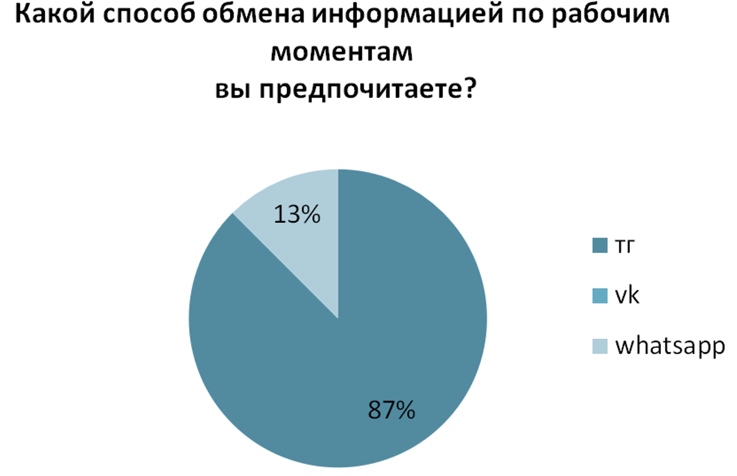
СОЗДАНИЕ ИНСТРУМЕНТА СОГЛАСОВАНИЯ(БОТ)
Выбор мессенджера для бота:
Для реализации нужно провести следующие мероприятия:
Переквалификация штата
Создание и внедрение инструмента согласования (тг-бота)
Создание айти-команды
Сокращение участников процесса
Применение ранжирования материала
24

Slide 25
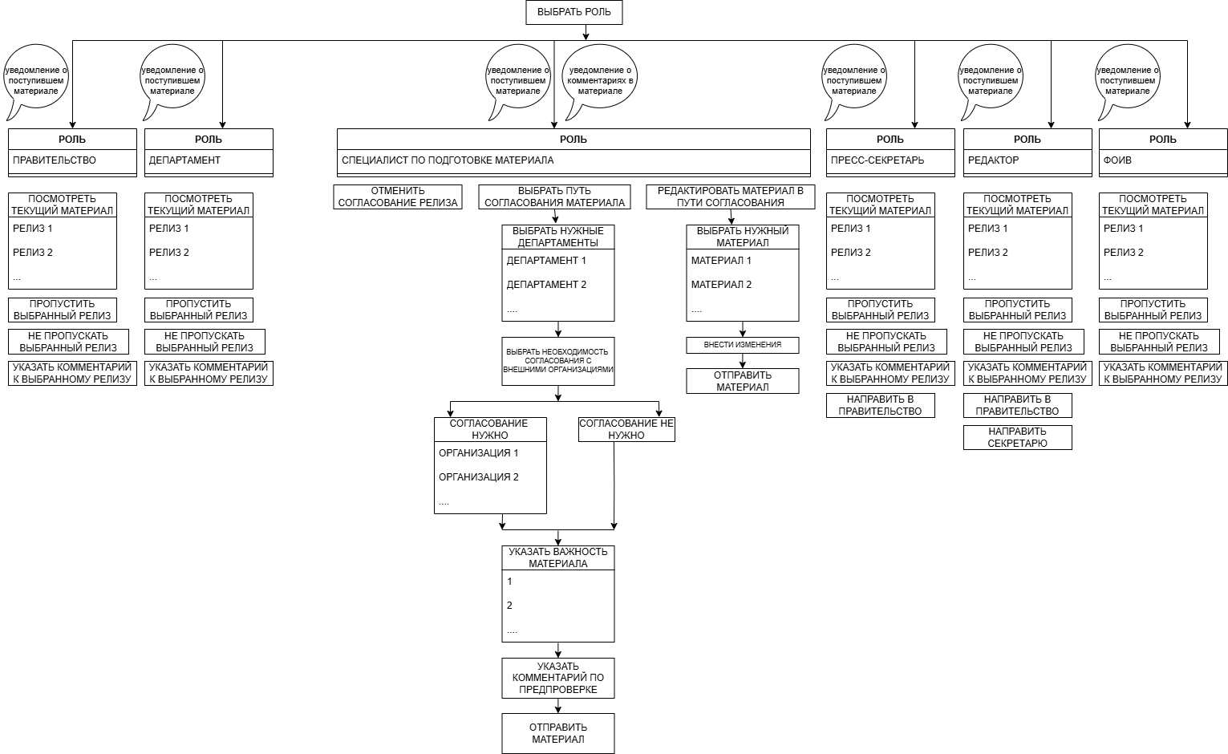
СОЗДАНИЕ ИНСТРУМЕНТА СОГЛАСОВАНИЯ(БОТ) Сценарии использования телеграмм-бота:
25

Slide 26
ВНЕДРЕНИЕ ГЕНЕРАЦИИ ТЕКСТА
Преимущества:
Ускорение подготовки текстов
Снижение нагрузки на специалистов
Упрощение согласования и редактирования
Удобство совмещения с другими функциями
Сценарии использования генерации текста:
Куратор, составляя драфт релиз, использует интерфейс позволяющий генерировать текст, а после самостоятельно редактирует его и доводит до формата, который считает полностью корректным и презентабельным и отправляет на согласование.
Спичрайтер, получив из графика информацию о необходимости составления речи, вносит тему и информацию в модель и получает текст, который уже составлен в духе спикера.
СММ-специалист, получив уже готовый релиз, либо просто информацию по которой нужно составить новость, также использует данный способ, на выходе получая необходимый медиа-релиз
26

Slide 27
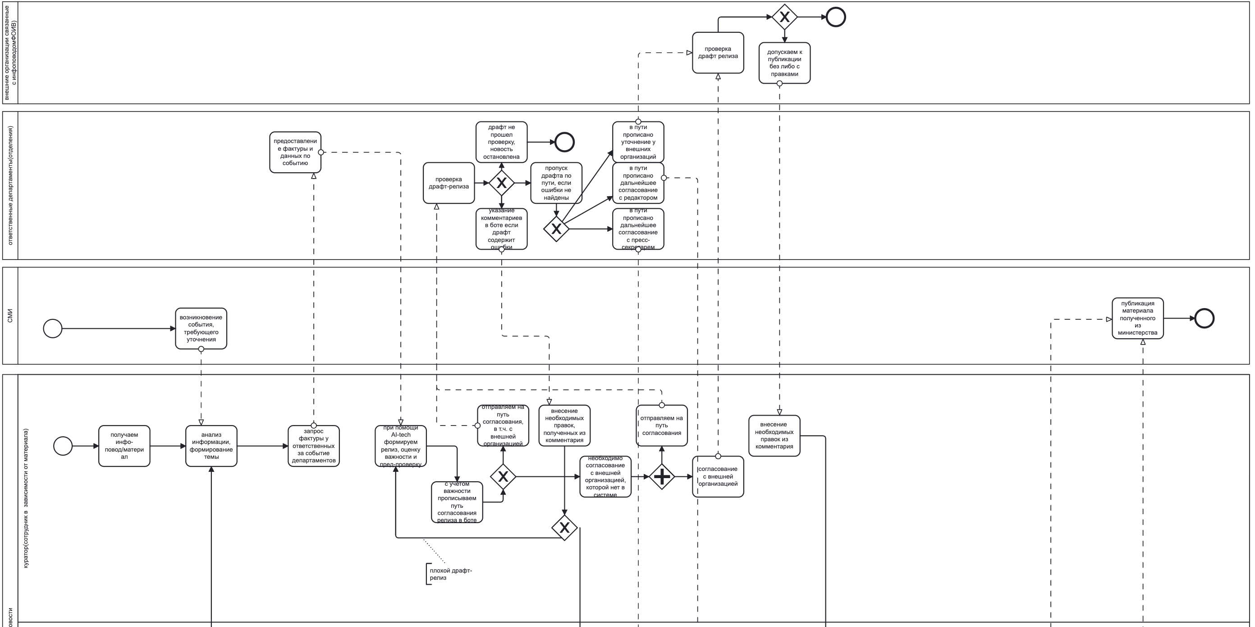
BPMN “TO-BE”
27

Slide 28
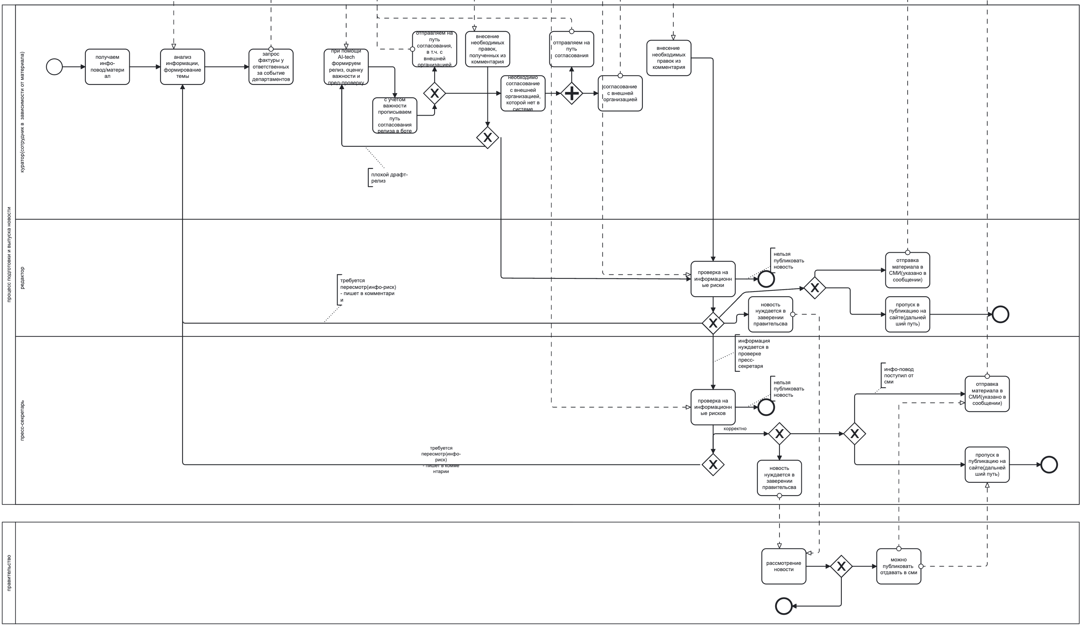
BPMN “TO-BE”
28

Slide 29
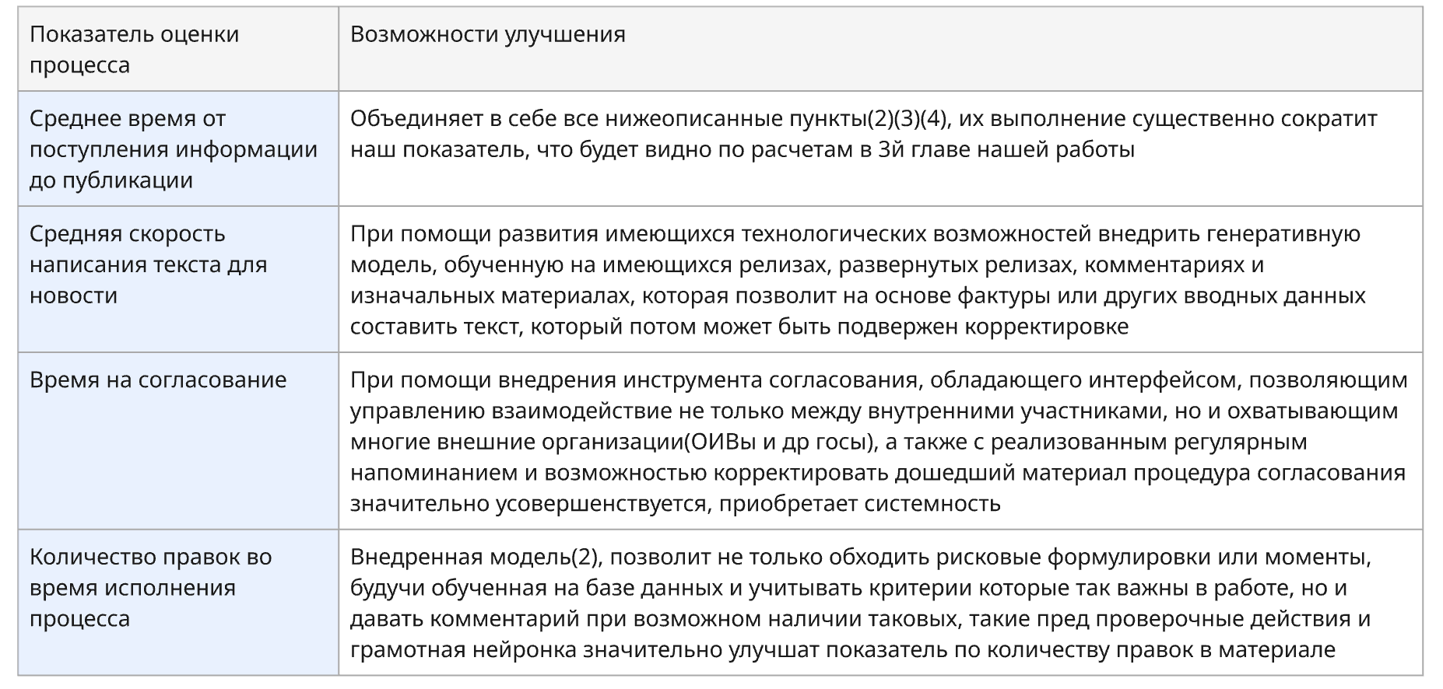
Возможности улучшения
29

Slide 30
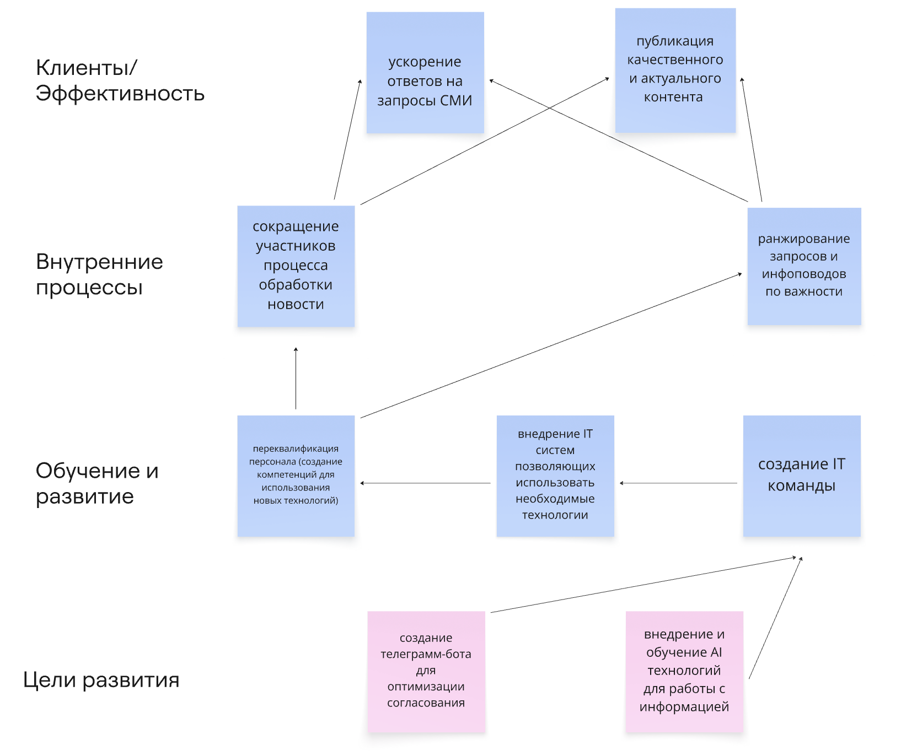
Стратегическая карта
30

Slide 31
ОЦЕНКА ФИНАНСОВЫХ РЕЗУЛЬТАТОВ
Телеграм-бот + генеративная модель:
Оценка эффективности (ROI):
Риски и резервы:
Стоимость разработки:
Телеграм-бот: Команда из 4 человек, срок — 1 месяц Итог: ~1,2 млн руб с налогами и накладными расходами
Генеративная модель: Команда из 7 человек, срок — 6 месяцев Итог: ~10–13,5 млн руб с учетом всех расходов
Поддержка (3–5 лет): 30–50% от стоимости реализации Итог: ~3–6,75 млн руб
Общий бюджет проекта: 14,2 – 21,45 млн руб
Сейчас подготовка одной новости занимает ~7 часов
После внедрения решений — ~4 часа Прирост эффективности:
+ 75% к текущей эффективности. При ставке 715 руб/час и вовлечении 10 сотрудников Экономия = 900 000 руб/мес (~10,8 млн руб/год) Окупаемость – 1.5 – 2 года
Возможны риски срыва сроков и недобора по команде
Рекомендация: заложить дополнительно 10–20% резерва на покрытие непредвиденных расходов
31

